Slide 1
Аккреция
Физика и Астрономия
Авторы работы: Птичкин Данил Витальевич
Руководитель: Байгашов Алексей Сергеевич
Организация: МАОУ гимназия №40, Астрономическое сообщество БФУ
Город: Калининград

Slide 2
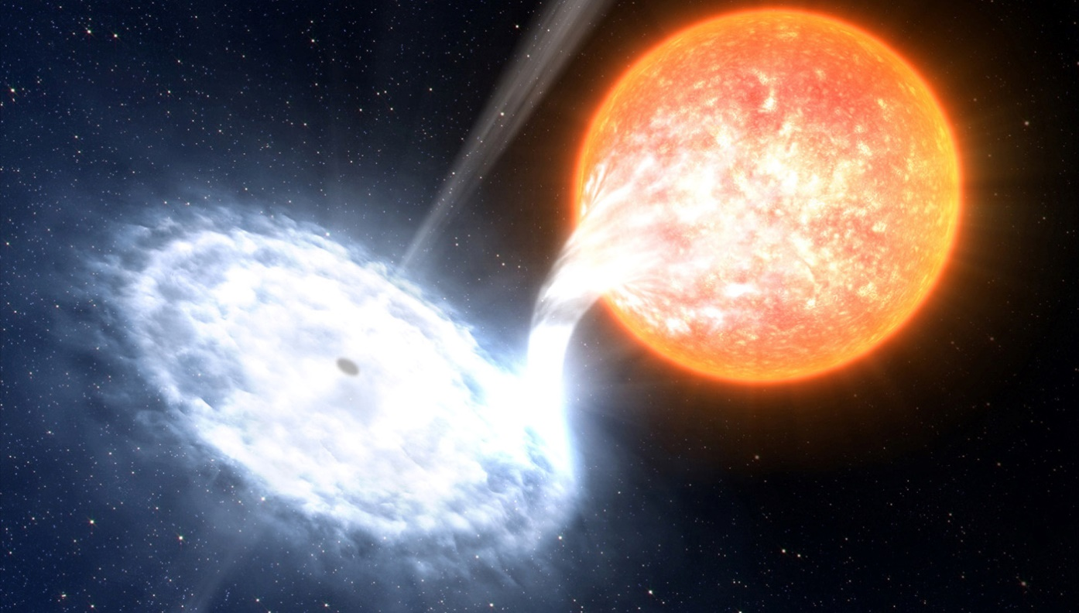
Определение: (лат. accrētiō «приращение, увеличение» от accrēscere «прирастать») —
процесс приращения массы небесного тела путём гравитационного притяжения материи (обычно газа) на него из окружающего пространства

Slide 3
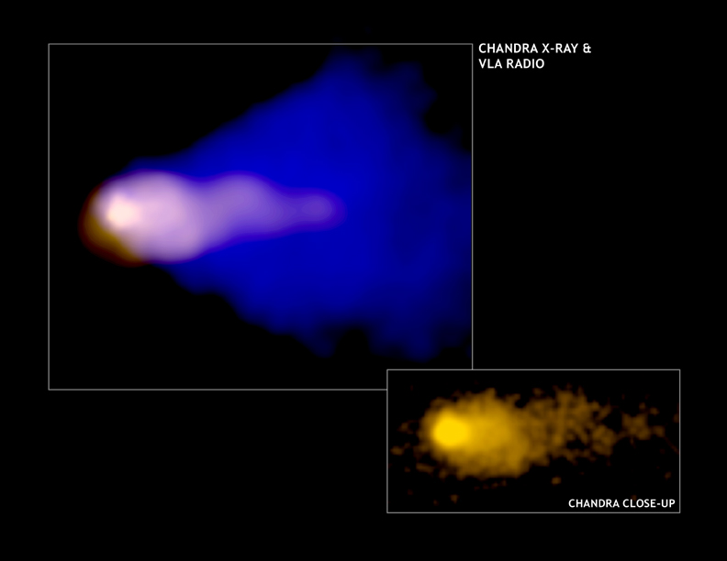
Пульсар PSR J1747-2958, движущийся со скоростью ~600 км/с через межзвёздный газ. Конус ударной волны (радиоизображение, синий цвет) и облака плазмы, разогретые вторичной ударной волной на границе магнитосферы (рентгеновское изображение, жёлтый цвет).

Slide 4
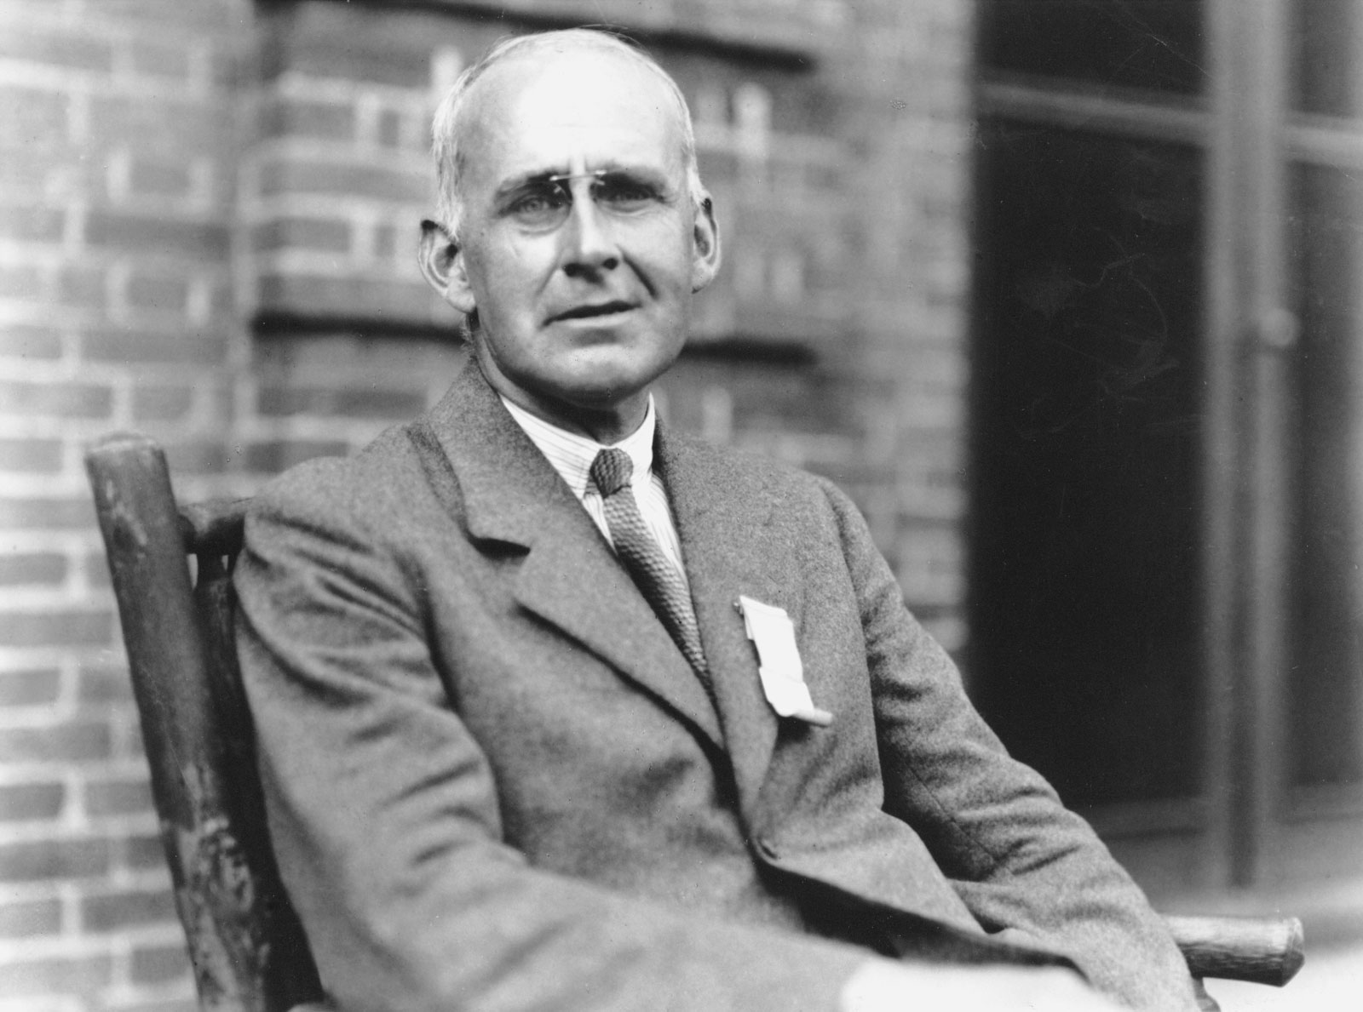
Эддингтоновский предел.
Возможность аккреции на излучающий объект определяется соотношением силы тяготения и сил давления излучения на аккрецирующую материю

Slide 5
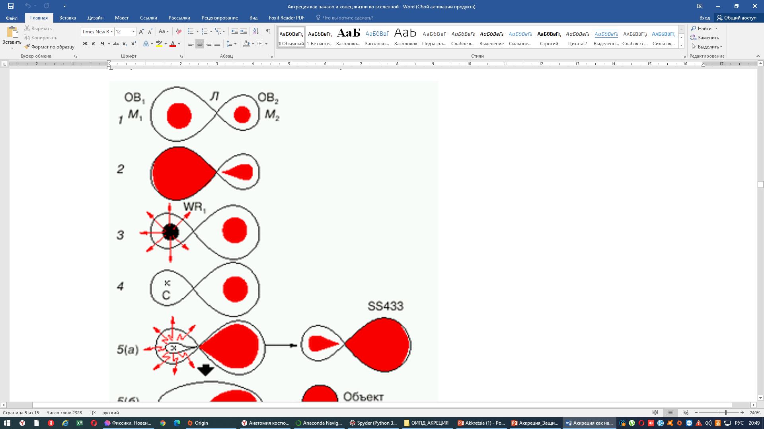
Сравним эти силы. Сила тяготения, действующая на протон на расстоянии r от звезды массы M:
Освещенность на этом расстоянии (светимость – L):
, Где E[Вт/м2], L[Вт]
Сила давления излучения на электроны равна:

Slide 6
re – так наз. классический радиус электрона. Равен 2,8x10-13 см.
Приравниваем теперь эти силы:
Обычно эту формулу записывают немного по-другому:

Slide 7
Протоны
Электроны
VS

Slide 8
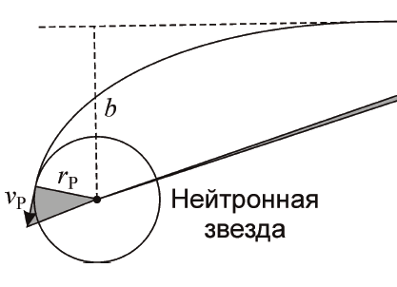
Основная задача на аккрецию:
Нейтронная звезда радиусом r=10 км движется со скоростью v=100 км/с через облако молекулярного водорода с концентрацией n=1000 частиц на куб. см. Оцените скорость, с которой нейтронная звезда будет набирать массу из-за аккреции

Slide 9
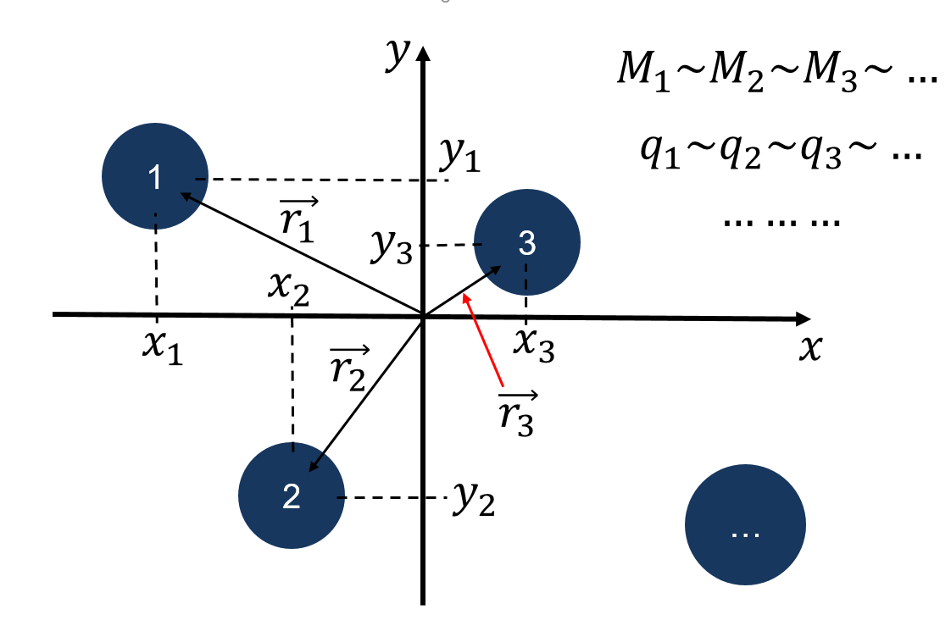
Создание анимации с помощью языка программирования python:

Slide 10
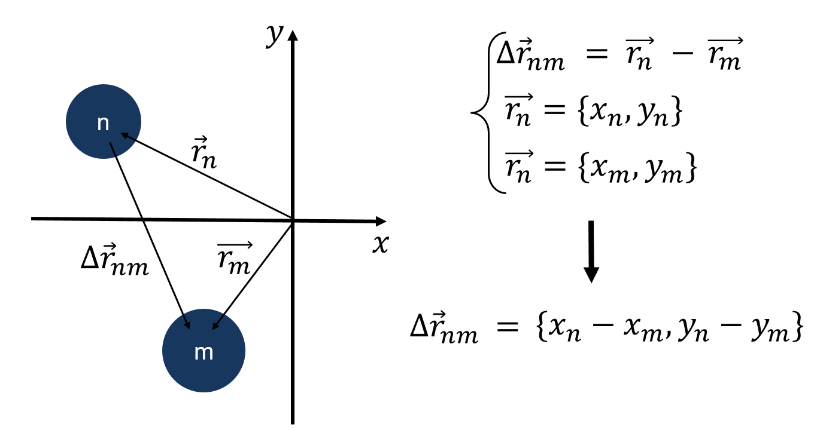
Расстояние определяем из простой векторной планиметрии.

Slide 11
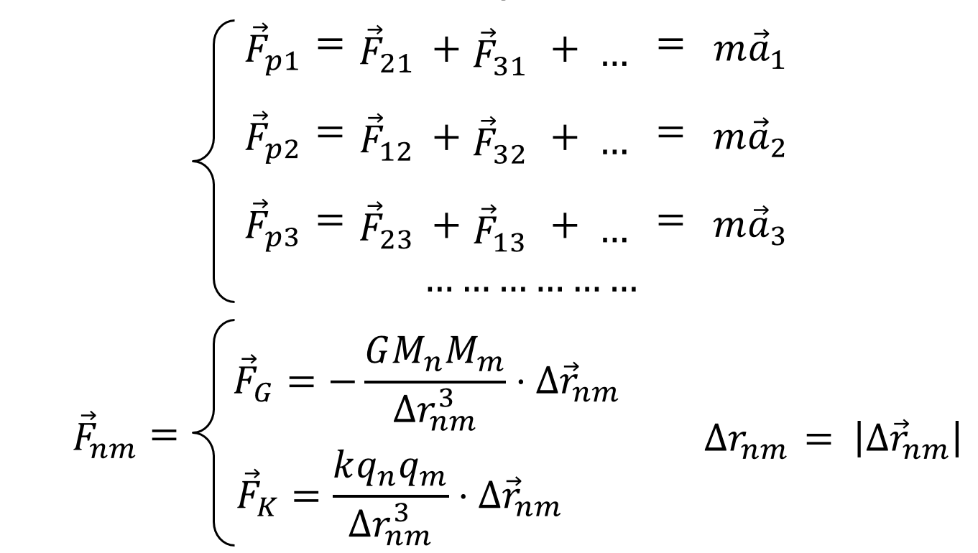
Результирующие силы. По 2 закону Ньютона.

Slide 12
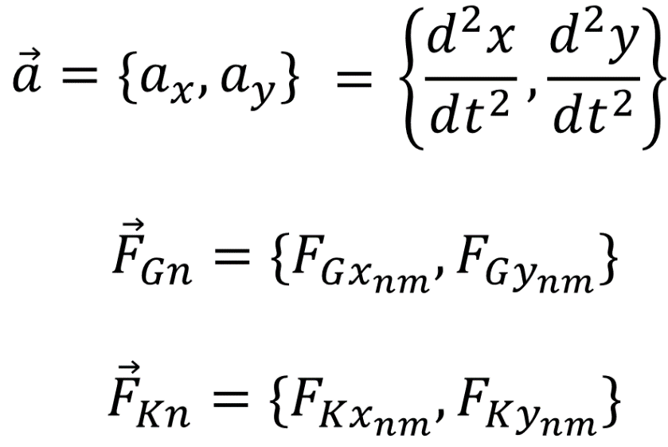
Проекции результирующих сил.

Slide 13
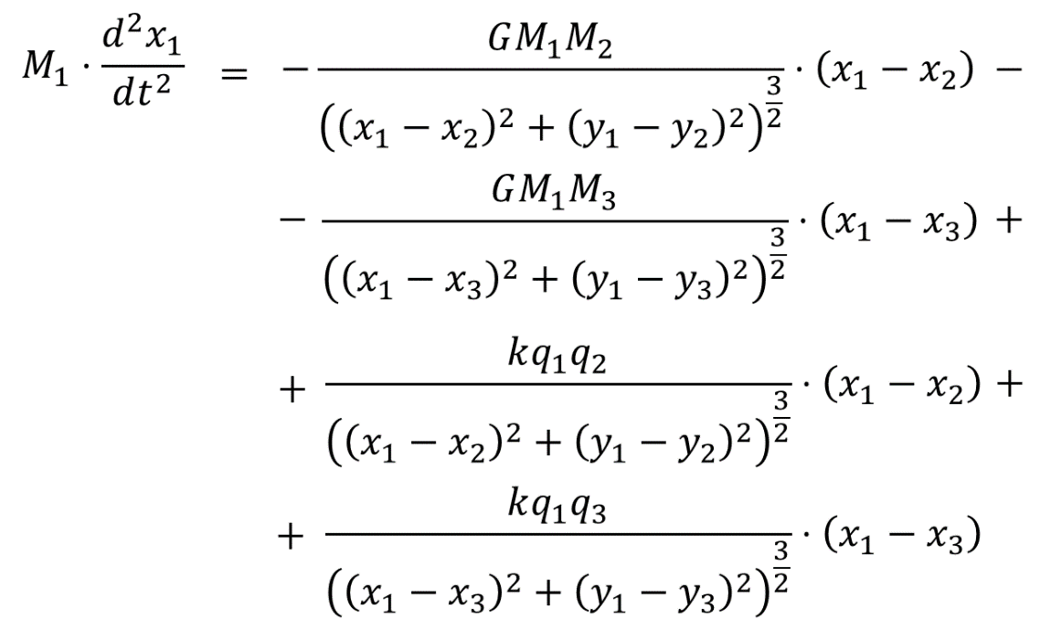

Slide 14
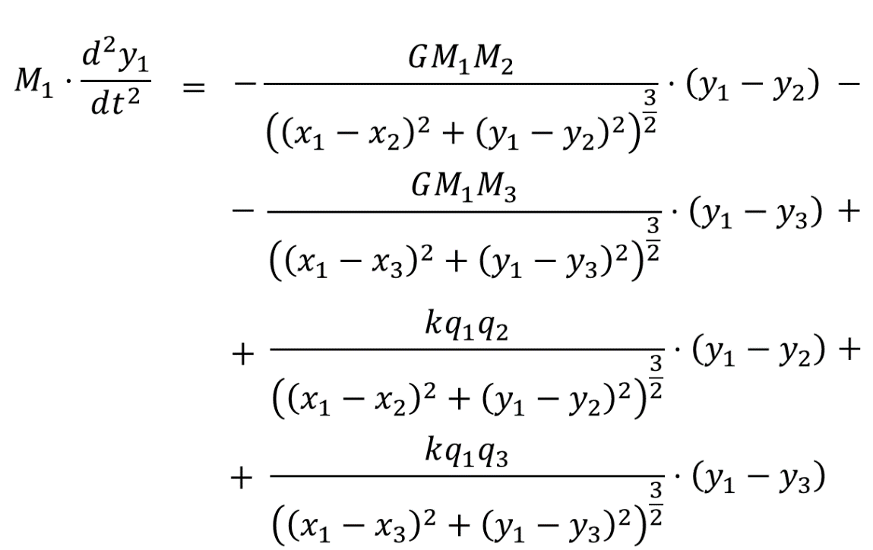

Slide 15
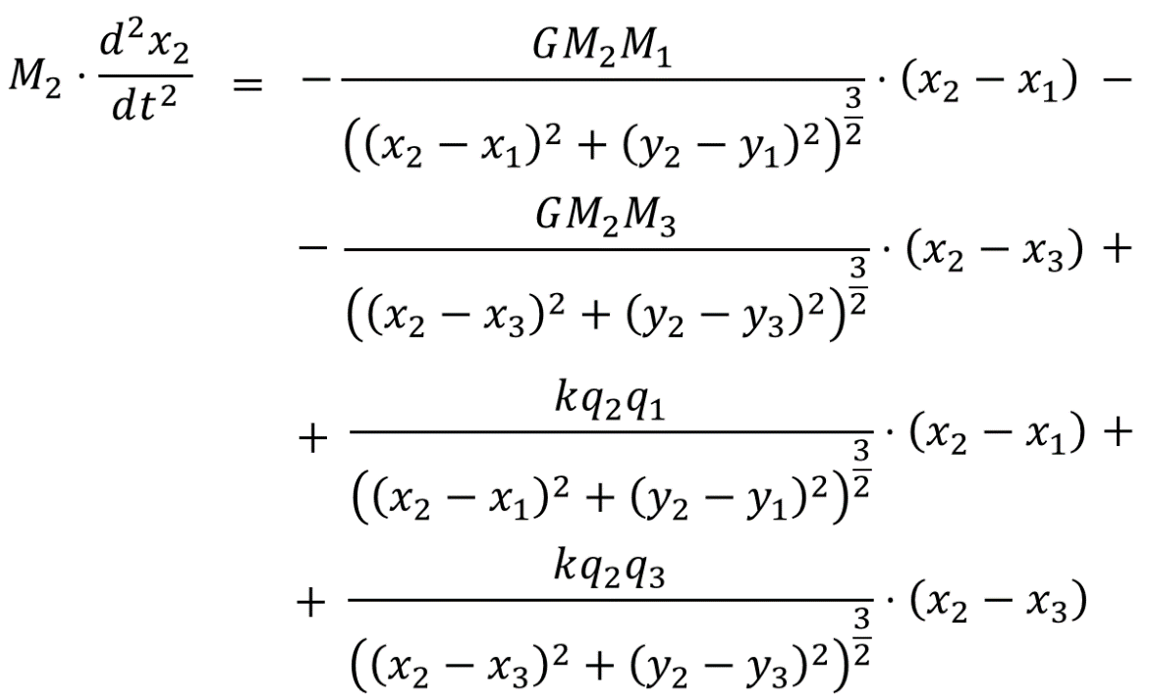

Slide 16
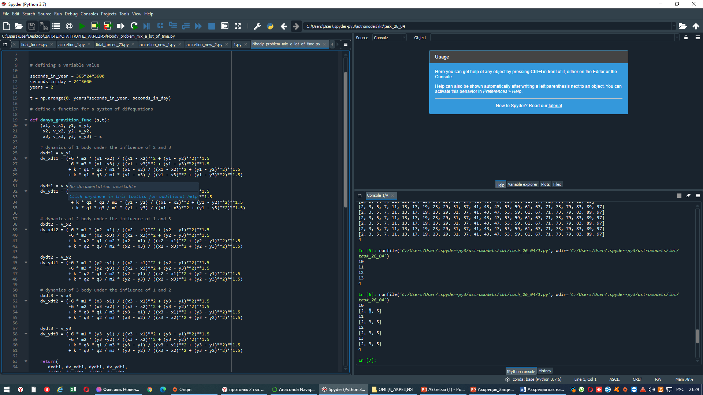

Slide 17
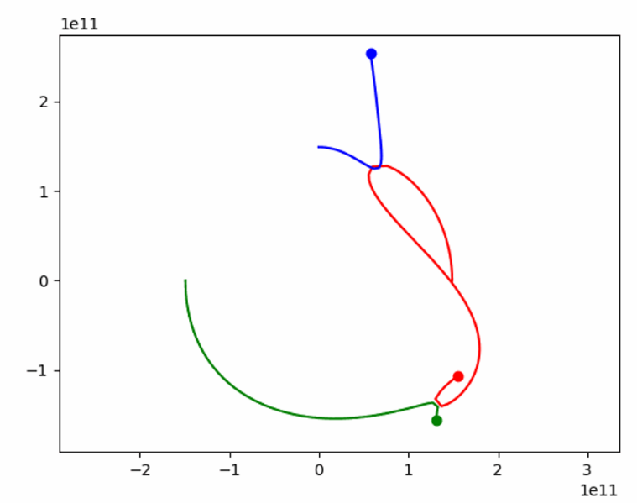
Результат гравитационного взаимодействия (k=0):

Slide 18
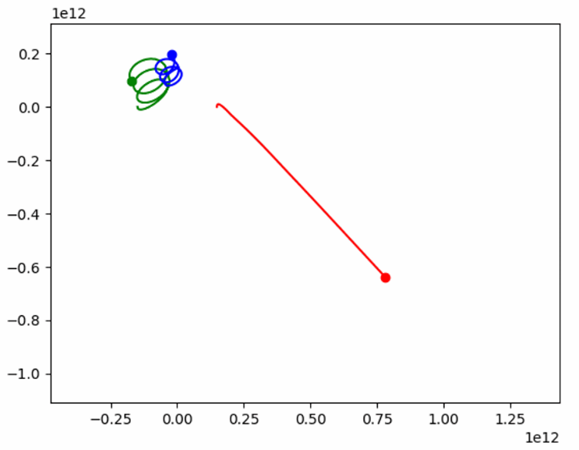
Результат кулоновского взаимодействия (G=0):

Slide 19
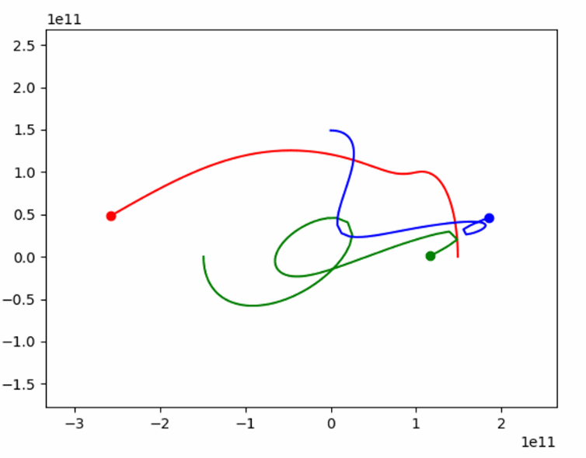
Результат совместного взаимодействия:

Slide 20
